Slide 1
Центр раннего развития «Семейный очаг»
Руководитель проекта - Решилова О.А.

Slide 2
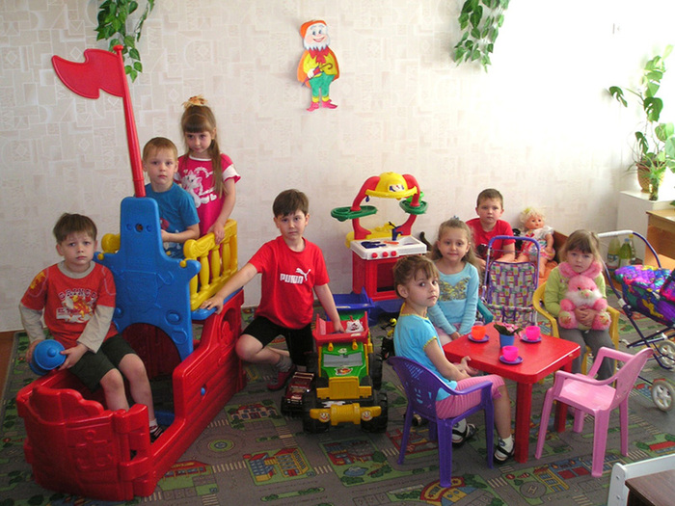
Актуальность
Отсутствуют места
для получения информации и услуг
по раннему развитию детей от 1 года до 5лет.

Slide 3
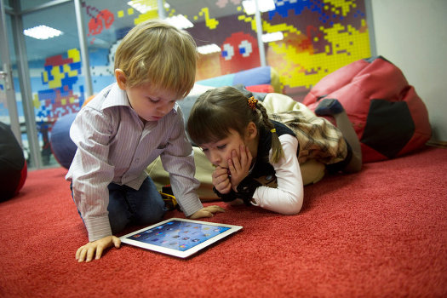
Цель проекта Создание условий для раннего развития воспитанников на базе МБДОУ «Светлячок».

Slide 4
Задачи проекта
Определение уровня заинтересованности родителей в успешном развитии ребенка путем анкетирования;
Выявление малообеспеченных семей воспитанников;
Проведение обучающих семинаров для воспитателей;
Формирование игротеки;
Ликбез родителей по раннему развивающему обучению с использованием инновационных технологий;
Оснащение центра компьютерной техникой (в виде планшетов и персонального компьютера).

Slide 5
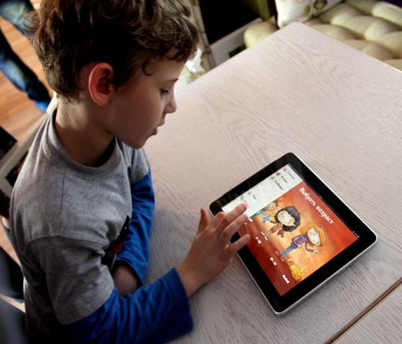
Преимущества применения компьютерных технологий
Равные возможности овладения компьютерной грамотностью детей из семей с разным уровнем жизни;
Способствуют ориентировочно-поисковому характеру обучения, развивают речевую способность у детей;
Познавательный процесс ребенка становится более наглядным, интересным, современным.

Slide 6
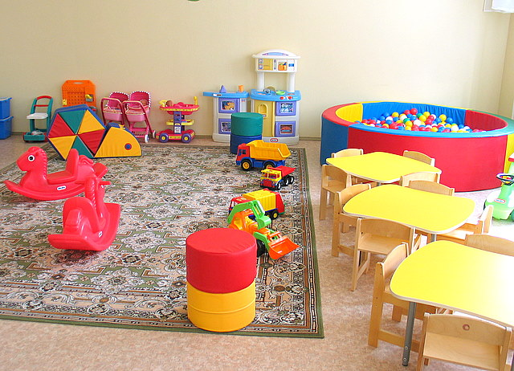
Наши действия:
На базе 1 младшей группы создаем центр раннего развития воспитанников;
Оснащаем игротекой:
развивающими играми;
планшетами;
Создаем зону релаксации

Slide 7
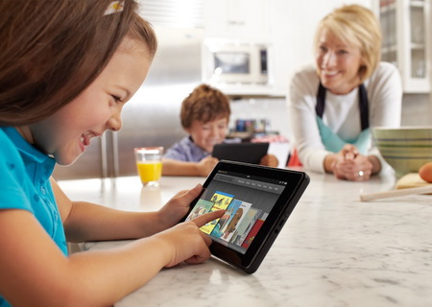
.
Создаем компьютерный абонемент (выдача планшетов и обучающих программ на дом);
Проводим совместные развивающие мероприятия с участием родителей и детей.

Slide 8
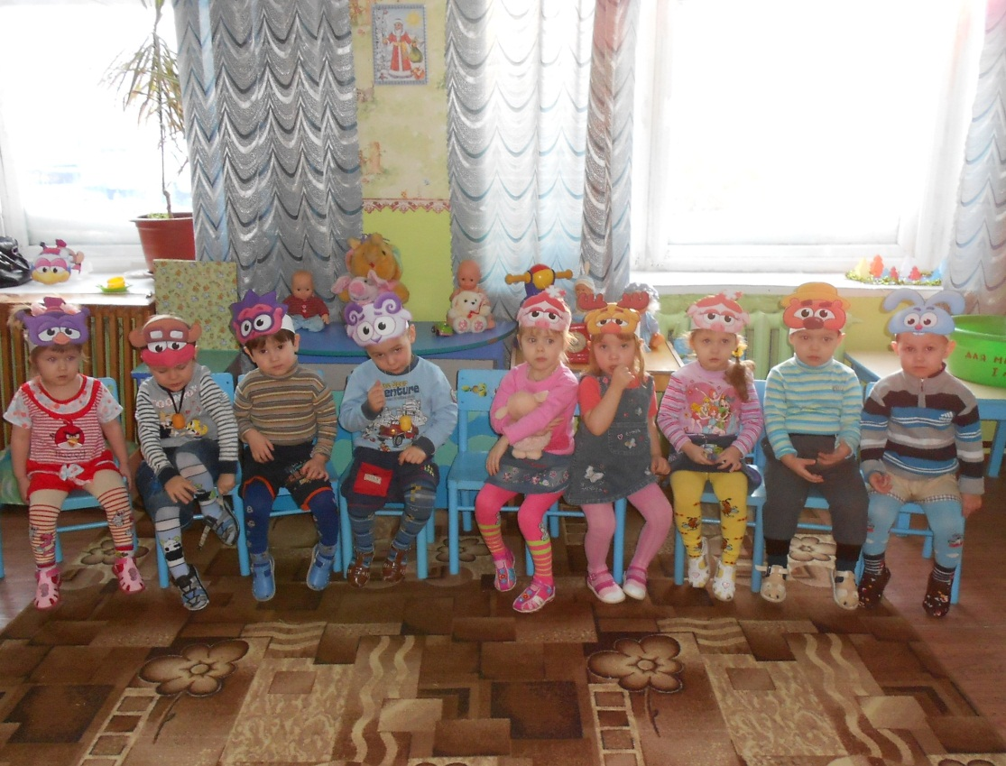
Заинтересованные стороны
администрация детского сада «Светлячок» в лице заведующей;
коллектив детского сада;
родители и дети;
управление образования;
администрация и Дума Кривошеинского района.

Slide 9
.
СЕНТЯБРЬ
2013 года
МАЙ 2013 года
Сроки реализации

Slide 10
Бюджет проекта
Имеется
19 840
Необходимо 94 127
Всего
113 967

Slide 11
.
86 460
Оборудование
5 000
Развивающие игрушки
2 667
Канцелярские товары

Slide 12
Дальнейшее развитие проекта
Привлечение специалиста по изучению иностранного языка (английского языка) при переходе детей в старшую группу;
Выявление способностей детей в области: музыки, рисования, иностранного языка, компьютерных программ, театрализации. И дальнейшая их поддержка по развитию таланта (участие в районных, областных детских конкурсах);
Привлечение детей, не посещающих дошкольное учреждение, и их родителей в целях разностороннего развития, соответствующего требованиям современного образования.

Slide 13
Спасибо за внимание!

